Slide 1
সূচিপত্র
স্বাগতম
পরিচিতি
পাঠ পরিচিতি
উপস্থাপন - ১
পাঠ শিরনাম
শিখনফল
উপস্থাপনা - ২
উপস্থাপনা - ৩
একক কাজ
একক কাজের সমাধান
উপস্থাপনা -৪
জোড়ায় কাজ
জোড়ায় কাজের সমাধান
উপস্থাপনা - ৫
উপস্থাপনা -৬
উপস্থাপনা – ৭
দলীয় কাজ
দলীয় কাজের সমাধান
মুল্যায়ন
বাড়ির কাজ
ধন্যবাদ

Slide 2
স্বাগতম

Slide 3
পরিচিতি
মোঃ জিশান আহমেদ
সিনিয়র শিক্ষক,
মিরহাজীরবাগ আদর্শ উচ্চ বিদ্যালয় ।
মোঃ মেহেরাজ হোসেন
সহকারী শিক্ষক,
মোহাম্মদপুর এ, আর উচ্চ বিদ্দ্যালয়।

Slide 4
পাঠ পরিচিতি
শ্রেণিঃ নবম
বিষয়ঃ কৃষি শিক্ষা
অধ্যায়ঃদ্বিতীয়
পাঠঃ দ্বিতীয় পরিচ্ছেদ
সময়ঃ ৫০ মিনিট

Slide 5
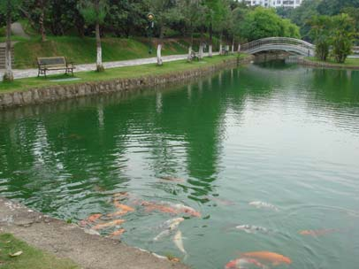

Slide 6
মাছ চাষের পুকুর

Slide 7
শিখনফল
এই পাঠ শেষে শিক্ষার্থীরা -
* মাছ চাষের পুকুর কি তা বলতে পারবে।
* কিভাবে পুকুর নির্মান করতে হয় তা বলতে পারবে।
* মাছ চাষের জন্য পুকুরের গুনাগুন ব্যাখ্যা করতে পারবে।

Slide 8
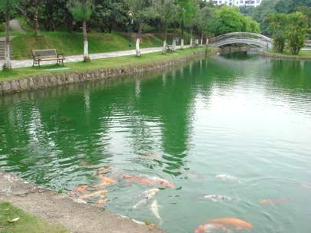
সূর্য
পুকুরঃ১

Slide 9
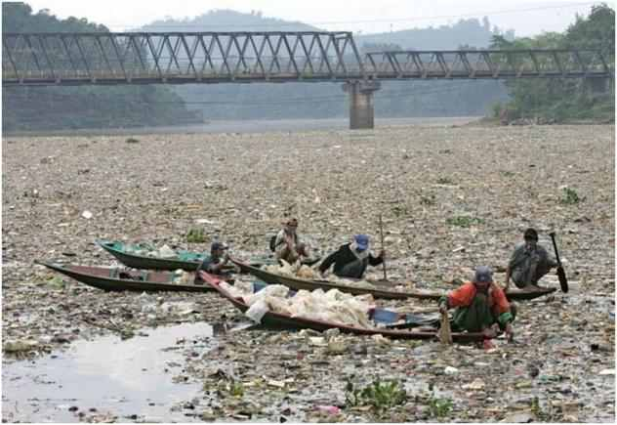
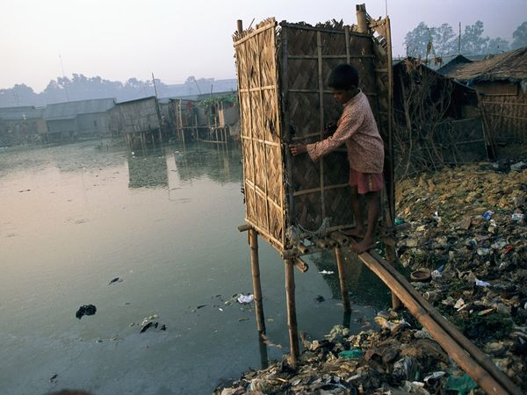
পুকুরঃ ২
পুকুরঃ ৩

Slide 10
একক কাজঃ-------সময়ঃ ৩ মিনিট
১,২,৩ নং পুকুরের মধ্যে কোন পুকুরে মাছ চাষ করা যাবে?

Slide 11
সমাধানঃ
১ নং পুকুরে।

Slide 12
তাপমাত্রা
দ্রবীভূত অক্সিজেন
সূর্যালোক
পানির পি, এইচ
গভীরতা
দ্রবীভূত কার্বন ডাই অক্সাইড
ঘোলাত্ব
গবেষনাগার

Slide 13
জোড়ায় কাজ---সময়ঃ ৫ মিনিট
ভালো মাছ চাষের জন্য পুকুরের গুনাগুন কয়টি ও কি কি ?

Slide 14
সমাধান
দুইটি ? যথাঃ-
(১) ভৌত গুনাগুন ও
(২) রাসায়নিক গুনাগুন

Slide 15
পি এইচ
দ্রবীভূত কার্বন ডাই অক্সাইড
দ্রবীভূত অক্সিজেন
সূর্যালোক
তাপমাত্রা
ঘোলাত্ব
গভীরতা
৫পিপি এম এর কম, বেশী
সব সময় সূর্য্যর আলো থাকে না
০.৭৫ এর কম ২ মিটারের বেশী
পরিষ্কার পানি
নোংরা আবর্জনা যুক্ত পানি
০.৭৫- ২ মিটার
৫পিপি এম
২৫ ডিগ্রীর কম ৩০ ডিগ্রীর বেশী
সব সময় সূর্য্যের আলো থাকে
১-২ পিপি এম
পি এইচ ৬ এর কম ৯ এর বেশী
পি এইচ ৬.৫-৮.৫
১২পিপি এম মাছের জন্য বিষ
২৫ ডিগ্রী- ৩০ ডিগ্রী
Notes:
্য

Slide 16
*সূর্য্যের আলো সব সময় থাকলে,
* গভীরতা ০.৭৫- ২ মিটার হলে,
তাপমাত্রা ২৫-৩০ ডিগ্রী থাকলে,
* পানি পরিষ্কার থাকলে,
* পানিতে দ্রবীভূত অক্সিজেনের পরিমান ৫মিলি গ্রাম/ লিটার থাকলে,
* পানিতে দ্রবীভূত কার্বন ডাই অক্সাইড ১-২ মিলি গ্রাম/লিটার থাকলে,
* পানির পি এইচ ৬.৫-৮.৫ এর মধ্যে হলে।
* সূর্য্যের আলো সব সময় না থাকলে,
* গভীরতা ০.৭৫মিটাড়েড় কম - ২ মিটার বেশী হলে,
* তাপমাত্রা ২৫ ডিগ্রীর কম -৩০ ডিগ্রীর বশী থাকলে,
* নোংরা আবর্জনা যুক্ত পানি হলে,
* পানিতে দ্রবীভূত অক্সিজেনের পরিমান ৫মিলি গ্রাম/ লিটার এর কম বা বেশী থাকলে,
* পানিতে দ্রবীভূত কার্বন ডাই অক্সাইড ১-২ মিলি গাম/লিটার এর কম বা বেশী থাকলে,
* পানির পি এইচ ৬.৫-৮.৫ এর এর কম বা বেশী হলে।

Slide 17
এই পুকুরে মাছ চাষের জন্য কি করা প্রয়োজন
* আবর্জনা পরিষ্কার করতে হবে।
প্রতি শতকে ১-২ কে জি চুন প্রয়োগ করতে হবে।
পুকুরের তলায় ২০-২৫ সেঃমিঃএর বেশী কাঁদা থাকলে সরিয়ে ফেলতে হবে।
প্রয়োজনে ফসফরাস দিতে হবে।
এই কাজ শেষে
মাছ চাষ করা যাবে

Slide 18
দলীয় কাজঃ-------সময়ঃ ১২ মিনিট
মাছ চাষের পুকুর নির্বাচন সঠিক না হলে কি সমস্যা হতে পারে ?

Slide 19
সমাধানঃ
গভীরতা কম অথবা বেশি হলে উৎপাদন কম হবে। তাপমাত্রা বেশী হলে মাছ মারা যেতে পারে।

Slide 20
১। পুকুরের পানির পি, এইচ কত হলে মাছ চাষ ভাল হয়-
(ক) ৪-৫ (খ)৫- ৬ (গ) ৬.৫- ৮.৫ (ঘ) ৯-১১
উত্তরঃ (গ) ৬.৫- ৮.৫
২। পুকুরে মাছ চাষের উত্তম তাপমাত্রা –
(ক) ১৫-২০ডিগ্রী (খ) ২৫-৩০ডিগ্রী (গ)৩৫-৪০ডিগ্রী (ঘ) ৪০- ৪৫ডিগ্রী
উত্তরঃ (খ) ২৫- ৩০ ডিগ্রী
৩। ভাল মাছ চাষের জন্য পুকুর হবে-
(।) পুকুরে সূর্যের আলো , বাতাস লাগলে।
(।।) পুকুরের গভীরতা ০.৭৫ – ২ মিটার হলে।
(।।।) পুকুরে সূর্যের আলো , বাতাস না লাগলে।
(ক) ।,।। (খ) ।,।।। (গ) ।।, ।।। (ঘ)।, ।। , ।।।
উত্তরঃ (ক) । ,।।

Slide 21
বাড়ীর কাজঃ
রহিম সাহেবের গ্রামে ৪টি পুকুর আছে ।১টি পুকুরের গভীরতা ১ ফুটের কম,অপরটি পুকুরের গভীরতা ১৫ ফুট এবং পুকুরের চার ধারে বড় বড় গাছ আছে। অন্য ২টি পুকুরে পানি ঘোলা ও আর্বজনা যুক্ত।
(ক) মাছ চাষের পুকুর কাকে বলে?
(খ) গভীরতা কম হলে মাছ চাষে অসুবিধা কি হবে?
(গ) পুকুরের পানি ঘোলা ও আর্বজনা, মাছ চাষের জন্য কি করা প্রয়োজন?
(ঘ) আদর্শ মাছ চাষের জন্য কোন কোন গুনাগুন সম্পন্ন পুকুর নির্বাচন করা প্রয়োজন তা ব্যাখ্যা কর।

Slide 22
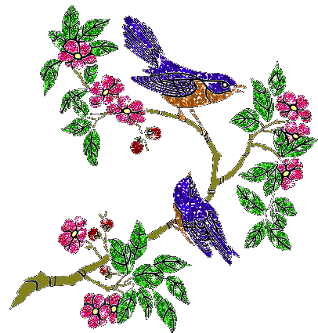
ধন্যবাদ

